Slide 1
МИНИСТЕРСТВО ОБРАЗОВАНИЯ И НАУК РК
ИНСТИТУТ ГЕОЛОГИИ И НЕФТЕГАЗОГО ДЕЛА ИМЕНИ К.ТУРЫСОВА
КАФЕДРА ГЕОФИЗИКА И СЕЙСМОЛОГИЯ
Самостоятельная работа докторанта №2
По дисциплине​
«Сейсмогеофизические предвесники и стратегия прогноза землетрясений»​
Тема: Палеосейсмогеологический метод изучения территории для определения сейсмоопасности регионов.
Проверил: доктор геолого-минералогических наук, профессор, академик НАН РК – Абетов Ауэз Егембердыевич
Выполнила: докторантка 1-го курса, специальности 8D05302 – Еркинова Акерке Бахытовна
Алматы 2025

Slide 2
Содержание
Введение
Палеосейсмогеологический метод
Этапы палеосейсмогеологических исследований
Первичные и вторичные палеосейсмогеологические доказательства землетрясений
Поиск палеоземлетрясений
Методы выявления палеоземлетрясений
Определение возраста палеоземлетрясений
Оценка магнитуд палеоземлетрясений
Заключение

Slide 3
Введение
Современные представления о сейсмической опасности территорий требуют комплексного изучения как современных, так и древних сейсмических процессов. Для оценки потенциальной активности разломов и прогнозирования землетрясений важное значение имеет палеосейсмогеологический метод, позволяющий выявлять следы древних сейсмических событий, сохранившиеся в геологических разрезах и рельефе. Палеосейсмогеологические исследования дают возможность реконструировать историю сейсмичности региона на протяжении тысяч лет, определить частоту и масштаб прошлых землетрясений, а также установить закономерности их повторяемости. Это особенно важно для территорий, где отсутствуют инструментальные наблюдения или где землетрясения происходят с большими промежутками времени. Таким образом, применение палеосейсмогеологического метода является ключевым направлением в изучении сейсмоопасных зон. Его результаты используются для уточнения карт сейсмического районирования, планирования безопасного строительства и разработки мер по снижению риска разрушительных землетрясений.

Slide 4
Палеосейсмогеологический метод
Палеосейсмогеологический метод — это геологический метод, который изучает следы прошлых землетрясений (палеоземлетрясений) для определения сейсмической опасности регионов. Он включает в себя:
Геоморфологическое исследование местности для выявления дислокаций, вызванных землетрясениями.
Вскрытие этих дислокаций с помощью траншей, шурфов или расчисток.
Изучение структуры этих следов геологическими и геофизическими методами.
Оценку магнитуды и датировку прошлых землетрясений.
Этот метод позволяет:
Определять положение сейсмоопасных зон.
Оценивать сейсмический потенциал, то есть максимальную магнитуду будущих землетрясений.
Реконструировать долговременный сейсмический режим и оценить повторяемость землетрясений разной силы.
Оценивать сейсмическую опасность территорий, которые мало изучены сейсмологически.
В отличие от современных сейсмологических методов, которые опираются на инструментальные наблюдения, палеосейсмогеологический метод позволяет заглянуть в прошлое на сотни или тысячи лет назад, когда инструментальные сейсмические наблюдения были недоступны.

Slide 5
Основные этапы палеосейсмогеологических исследований
Подготовительный этап
  Сбор и анализ литературных, архивных и картографических материалов.
  Изучение аэро- и космических снимков для выявления возможных активных разломов.
  Составление предварительных схем тектонической структуры исследуемой территории.
Полевые исследования
  Проведение геологической съёмки и маршрутных наблюдений.
  Определение и описание участков с признаками древних деформаций.
  Заложение палеосейсмологических раскопок (тренчей) вдоль активных разломов.
  Отбор образцов для последующего лабораторного анализа.
Документирование и описание деформаций
  Фиксация смещений, трещин, разрывов, складчатости и других следов древних землетрясений.
  Составление детальных геологических разрезов и фотофиксация объектов.
Лабораторные исследования и датирование
  Проведение радиоуглеродного, термолюминесцентного и других методов датирования.
  Определение возраста и последовательности сейсмических событий.
Интерпретация данных и анализ результатов
  Определение параметров древних землетрясений (магнитуда, глубина, механизм очага).
  Оценка частоты и периодичности их повторения.
  Сопоставление полученных данных с современными сейсмологическими наблюдениями.
Заключительный этап
  Обобщение материалов и составление палеосейсмогеологических карт.
  Формулирование выводов о сейсмоопасности территории и активных тектонических структурах.

Slide 6
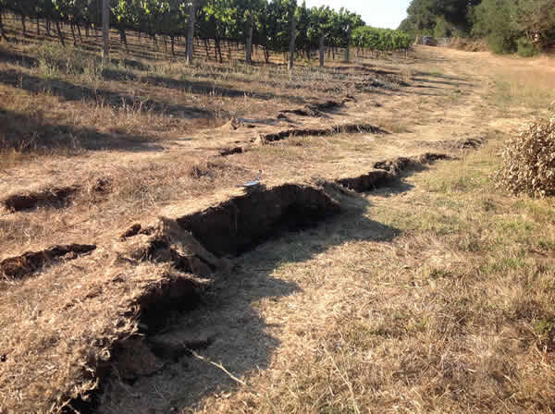
Основное предположение палеосейсмологии заключается в том, что закономерности прошлых землетрясений повторяются в будущем. Поэтому анализ древних сейсмических событий позволяет оценить частоту, силу и характер возможных землетрясений. Эти данные необходимы для прогнозирования сейсмоопасности, проектирования устойчивых инженерных сооружений и повышения безопасности территорий.
Первичные и вторичные палеосейсмогеологические доказательства землетрясений
При палеосейсмогеологических исследованиях важным направлением является идентификация геологических и геоморфологических признаков, указывающих на произошедшие в прошлом землетрясения. Эти признаки условно подразделяются на первичные и вторичные доказательства. Первичные доказательства отражают непосредственное воздействие движения по разлому во время землетрясения.
К ним относятся: формирование уступов сброса и сдвигов рельефа;смещение и складчатость слоёв осадочных пород и почвенного покрова;наклон, поднятие, опускание и разрыв отдельных участков земной поверхности. Подобные структуры фиксируют кинематику разломов и позволяют реконструировать параметры древних сейсмических событий. Например, в результате землетрясения в Южной Напе (США) в 2014 году с магнитудой 6,0 был зафиксирован чёткий уступ сброса. Более масштабные деформации наблюдались во время землетрясения 1857 года на разломе Сан-Андреас (магнитуда 7,9), когда ширина разрыва местами достигала 5–10 ярдов, образуя глубокие трещины и разломные зоны.
Вторичные доказательства представляют собой последствия сейсмических колебаний, не связанных напрямую с движением по разлому. К ним относят: песчаные выбросы и ликвационные структуры в рыхлых осадках;камнепады, оползни, просадки и деформации склонов;повреждения деревьев и нарушения почвенного покрова. Анализ первичных и вторичных признаков позволяет более полно реконструировать масштаб и интенсивность древних землетрясений, а также уточнить границы активных тектонических зон и уровень сейсмоопасности региона.
Уступ, образовавшийся во время землетрясения в Южной Напе в 2014 году на разломе Напа, в винограднике недалеко от Бухман-авеню (Фото: Дэн Понти, Геологическая служба США. Общественное достояние.)

Slide 7
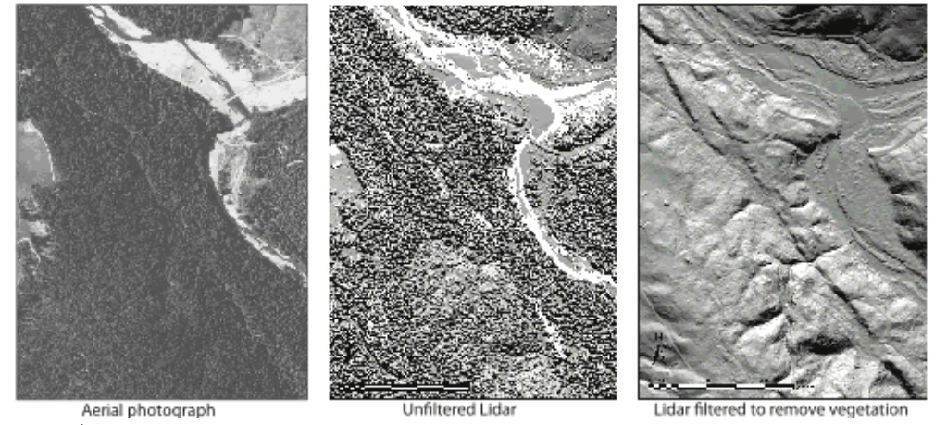
Поиск палеоземлетрясений
Поиск палеоземлетрясений основан на выявлении и изучении активных разломов, в которых могли сохраниться следы древних сейсмических событий. Для этого учёные анализируют ландшафт и выбирают участки, где осадки и почвенные горизонты покрыли разломные структуры, обеспечив их сохранность на протяжении тысячелетий.
Палеосейсмологические методы позволяют фиксировать в основном следы крупных землетрясений (магнитудой более 6), так как слабые события не оставляют устойчивых деформаций в рельефе.
Современные технологии, в частности лидарное сканирование, значительно облегчают поиск активных разломов. Лидар обеспечивает детальное картирование обширных территорий и позволяет выявлять деформации поверхности даже под плотной растительностью, что расширяет возможности палеосейсмологических исследований и повышает их точность.
На этих трёх фотографиях слева — снимок с воздуха, посередине — лидар первого отражения, а справа — лидар голой земли, полученный вдоль разлома Сан-Андреас, где он пересекает Аннаполис-роуд к югу от Гуалалы. Разлом трудно разглядеть на снимке с воздуха и лидаре первого отражения, но он хорошо виден на лидаре голой земли.

Slide 8
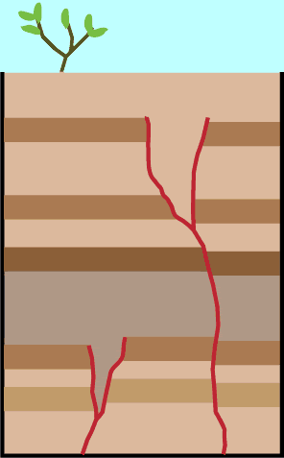
Методы выявления палеоземлетрясений
Поиск прямых доказательств палеоземлетрясений начинается с определения активных разломов. Одним из наиболее эффективных современных инструментов для их картирования является лидарное сканирование, позволяющее получать высокоточные цифровые модели рельефа. Преимуществом лидара является возможность обследования обширных территорий, включая труднодоступные и покрытые растительностью участки, что значительно повышает эффективность геологических исследований.
После выявления активного разлома проводится палеосейсмологическое вскрытие — рытьё траншей (тренчей) поперёк линии разлома. В стенках таких раскопов изучаются слоистые отложения, сформированные за длительный период. Каждый слой представляет собой геологическую летопись, в которой землетрясения фиксируются в виде смещений, изгибов и разрывов осадков.
Нарушенные слои указывают на момент древнего сейсмического события, а перекрывающие их ненарушенные осадки позволяют определить время, прошедшее после землетрясения. Повторение подобных структур в разрезе отражает последовательность сейсмических событий, происходивших на протяжении веков.
Таким образом, анализ стратиграфических разрезов в пределах активных разломов позволяет палеосейсмологам восстановить хронологию, частоту и характер древних землетрясений, формируя основу для оценки сейсмической опасности региона.
Рисунок, показывающий горизонтальные отложения, смещенные двумя палеотрещинами (красные линии), образовавшимися на поверхности земли во время каждого землетрясения. Впоследствии эти трещины были заполнены следующим слоем осадочных пород.

Slide 9
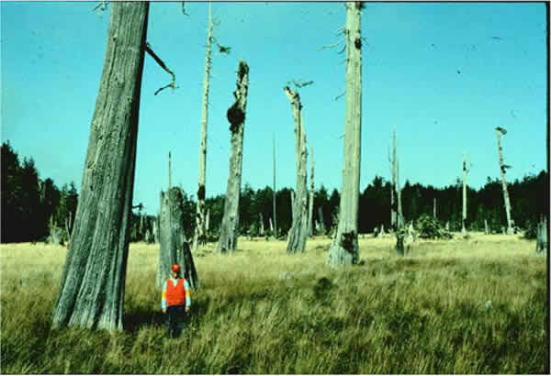
Альтернативные методы выявления палеоземлетрясений
Помимо традиционного метода траншей, в палеосейсмологии применяются и другие методы выявления следов древних землетрясений. Одним из таких подходов является дендрохронология — анализ годичных колец деревьев.
Годичные кольца отражают условия роста растения, поэтому их толщина и структура могут изменяться под воздействием сейсмических событий. Землетрясения могут вызывать:
механическое повреждение или наклон деревьев;
нарушение водного режима почвы;
затопление корневой системы солёной водой при проседании побережья.
В результате в годах, следующих за землетрясением, наблюдаются аномально узкие кольца, свидетельствующие о замедлении роста. В прибрежных зонах метод особенно эффективен: при крупных землетрясениях в зонах субдукции уровень поверхности может резко понижаться, что приводит к гибели деревьев вследствие погружения их корней в морскую воду.
Таким образом, дендрохронологический анализ позволяет датировать крупные палеоземлетрясения и установить их влияние на изменение уровня земной поверхности.
Мертвый лес западного красного кедра, торчащий из солоноватой приливной болотистой воды у реки Копалис на побережье штата Вашингтон. Лес погиб в результате быстрого оседания, сопровождавшего последнее землетрясение в зоне субдукции Каскадия. Годичные кольца погибших деревьев свидетельствуют о том, что деревья погибли где-то после окончания вегетационного периода 1699 года н.э. и до начала вегетационного периода 1700 года н.э. Этот возраст согласуется с датой землетрясения, установленной по цунами, зафиксированному в японских исторических записях. Лес на заднем плане находится выше уровня самых высоких приливов.

Slide 10
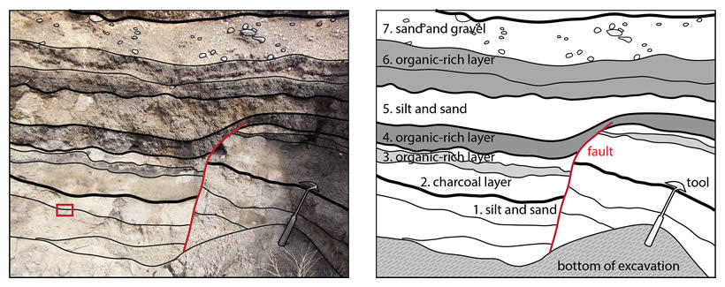
Определение возраста палеоземлетрясений
После выявления следов древнего землетрясения в стенке траншеи необходимо установить время его возникновения. Определение возраста палеосейсмических событий позволяет реконструировать последовательность землетрясений и оценить интервалы их повторяемости.
Для датирования применяются различные методы, основанные на анализе образцов, отобранных из разрезов осадков. Наиболее распространённым является радиоуглеродный метод (¹⁴C-датирование), позволяющий определять возраст органического материала, содержащего углерод.
К типичным объектам радиоуглеродного анализа относятся:
растительные остатки (семена, листья, древесина);
уголь от древних пожаров;
органическое вещество почв;
раковины ила и озёрные осадки.
Результаты радиоуглеродного датирования позволяют установить время формирования слоя, нарушенного землетрясением, и, следовательно, определить период его возникновения. Совмещение данных из нескольких слоёв обеспечивает реконструкцию хронологии палеоземлетрясений и уточнение сейсмической активности разлома.
Разлом образовался во время сильного землетрясения в районе разлома Сан-Андреас в Паллетт-Крик, Калифорния, когда богатый органикой слой 4 находился на поверхности земли. Обратите внимание, что слой ила и песка 5 толще на левой стороне разлома, где он заполнил уступ (уступ), образовавшийся в результате движения по разлому. Слои 5 и 6 не затронуты разломом

Slide 11
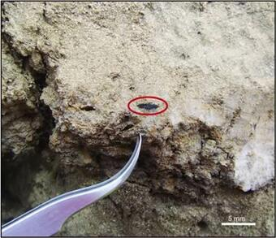
Использование ускорительной масс-спектрометрии (AMS) в палеосейсмологии
Современные методы датирования значительно расширили возможности палеосейсмологических исследований. Одним из наиболее точных и эффективных является ускорительная масс-спектрометрия (AMS), позволяющая измерять количество радиогенных изотопов углерода в образцах и определять их возраст с высокой точностью.
Главным преимуществом метода AMS является способность анализировать крайне малые количества материала — вплоть до образцов размером с рисовое зёрнышко. Это сокращает объём полевых отборов и повышает точность датирования, поскольку исследователь может анализировать широкий спектр органических веществ, не повреждая геологические структуры.
Возраст каждого палеоземлетрясения определяется по стратиграфическому положению: датируются слои, расположенные непосредственно выше и ниже деформированных отложений. Такой подход позволяет точно установить интервал времени, в который произошло древнее землетрясение, и построить хронологическую последовательность сейсмических событий.
Кусок древесного угля в слое ила и песка 1, использованный для радиоуглеродного датирования. (См. красную рамку в левом нижнем углу фотографии.)

Slide 12
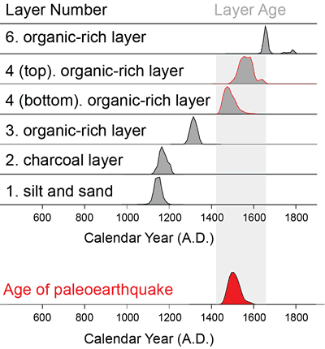
Радиоуглеродный возраст определяется для всех слоёв, чтобы подтвердить надёжность датирования и отсутствие загрязнения. Обратите внимание, что образцы становятся старше с каждым более глубоким слоем. Землетрясение, показанное на рисунке выше, произошло, когда слой 4 находился на поверхности земли. Возраст землетрясения определяется по радиоуглеродному возрасту выше и нижележащих слоёв, в данном случае верхней и нижней части слоя 4. Это землетрясение произошло между 1457 и 1568 годами н.э.

Slide 13
Применение палеосейсмогеологического метода при оценке сейсмоопасности регионов
Одним из значимых достижений отечественных исследователей ИФЗ РАН является разработка и практическое применение палеосейсмогеологического метода изучения территорий для оценки их сейсмоопасности. Данный метод особенно эффективен для регионов, где отсутствуют исторические данные о сейсмической активности.
Так, в соответствии с методикой внерегионального сейсмотектонического районирования, для Горного Алтая была установлена ожидаемая магнитуда землетрясений 7,5 ± 0,2. Несмотря на отсутствие документально зафиксированных сильных землетрясений, результаты палеосейсмологических исследований, проведённых в юго-восточной части Горного Алтая (в верховьях р. Чуя, Курайской впадине и западной части Чуйской долины), выявили следы доисторических землетрясений интенсивностью до 9 баллов.
В ходе исследований были обнаружены многочисленные сейсмические разрывы с вертикальной амплитудой смещения до 2 м, а также сейсмогравитационные дислокации. Радиоуглеродное датирование показало, что данные события могли происходить в интервале от 200 до 2000 лет назад. Эти результаты позволили пересмотреть уровень сейсмоопасности Алтайского края и Республики Алтай.
Научная состоятельность и практическая значимость метода были подтверждены серией землетрясений, произошедших осенью 2003 года, когда сила толчков достигала 9 баллов. Полученные данные полностью совпали с прогнозом, основанным на палеосейсмологических исследованиях, что подтвердило надёжность и эффективность палеосейсмогеологического метода для оценки и прогноза сейсмической опасности регионов.

Slide 14
Оценка магнитуд палеоземлетрясений
Магнитуда землетрясения характеризует энергию, высвобожденную в очаге, и зависит от площади разрыва разлома (его длины и глубины) и величины смещения пород вдоль разломной плоскости.
Для оценки магнитуды доисторических землетрясений палеосейсмологи определяют величину смещения по геоморфологическим признакам — смещённым руслам ручьёв, оврагам, террасам и другим элементам рельефа. Между величиной смещения и магнитудой существует прямая зависимость:
землетрясение магнитудой ≈7,0 вызывает смещение порядка 1 м;
землетрясение магнитудой ≈7,5 — смещение около 2,5–3 м.
Дополнительные оценки магнитуды выполняются на основе вторичных эффектов землетрясений: распространения песчаных выбросов, разжижения грунтов, оползней и других деформаций рельефа. Картирование этих явлений позволяет определить масштаб и интенсивность сотрясений, а сопоставление полученных данных с известными событиями — приблизить оценку магнитуды древнего землетрясения.
Таким образом, совмещение геоморфологических и стратиграфических данных обеспечивает комплексную реконструкцию параметров палеоземлетрясений, включая их силу и потенциальную сейсмоопасность региона.

Slide 15
Заключение
Палеосейсмогеологический метод является важнейшим инструментом в исследовании сейсмической активности и оценке потенциальной опасности территорий. Он позволяет выявлять следы древних землетрясений, восстанавливать их последовательность, интенсивность и частоту, а также определять параметры активных разломов.
Комплекс полевых, лабораторных и аналитических методов — включая рытьё траншей, дендрохронологию, радиоуглеродное датирование и ускорительную масс-спектрометрию (AMS) — обеспечивает высокую точность реконструкции сейсмических событий. Использование современных технологий, таких как лидарное сканирование, значительно повысило эффективность поиска и картирования активных разломов.
Результаты палеосейсмологических исследований служат основой для построения карт сейсмоопасности, прогноза будущих землетрясений и разработки инженерных мер по снижению риска разрушений. Таким образом, палеосейсмогеологический анализ имеет не только научное, но и практическое значение, способствуя повышению безопасности населения и устойчивому развитию территорий, подверженных сейсмическим воздействиям.

Slide 16
Литературы
Введение в палеосейсмологию https://www.usgs.gov/programs/earthquake-hazards/introduction-paleoseismology#:~:text=Earth%20scientists%20can%20gather%20data,is%20the%20study%20old%20earthquakes).
Лекция 3. Прогноз землетрясений. Проблемы и попытки прогнозов землетрясений. Сложность временного прогноза. История исследовательских программ. Территориальный прогноз — районирование

Slide 17
Спасибо за внимание!

